Slide 1
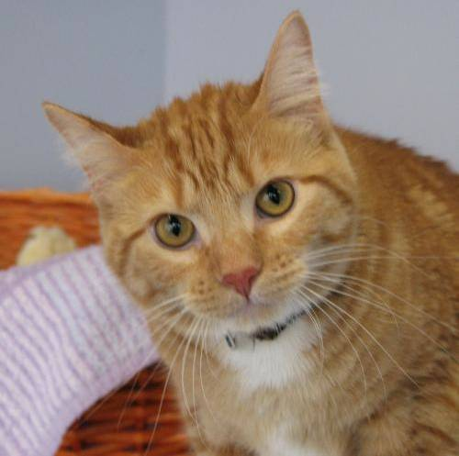
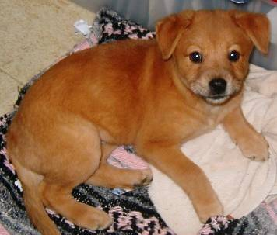
猫狗大战
VS
THESIS DEFENSE POWERPOINT TEMPLATE
陈梦妮 20184350305 软工1803班
指导老师：刘永彬老师

Slide 2
目 录
CONTENTS
数据集与环境的搭建
设计思路
效果展示
总结分析

Slide 3
数据集与环境搭建

Slide 4
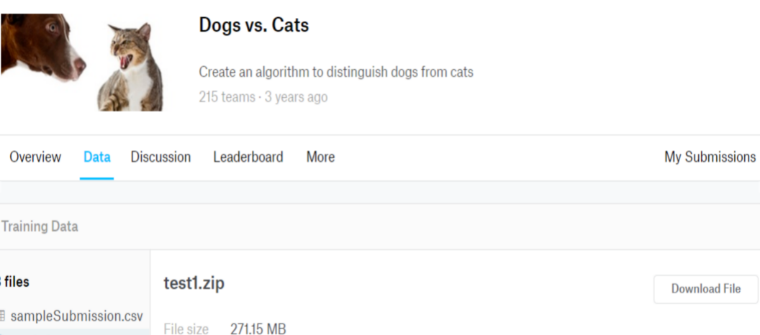
数据集
——Kaggle
赛题描述：利用给定的数据集（一共包含了猫狗图片 24000 张，各占 50%，且没有任何标注数据），搭建一个深度卷积神经网络来识别一张图片是猫还是狗。

Slide 5
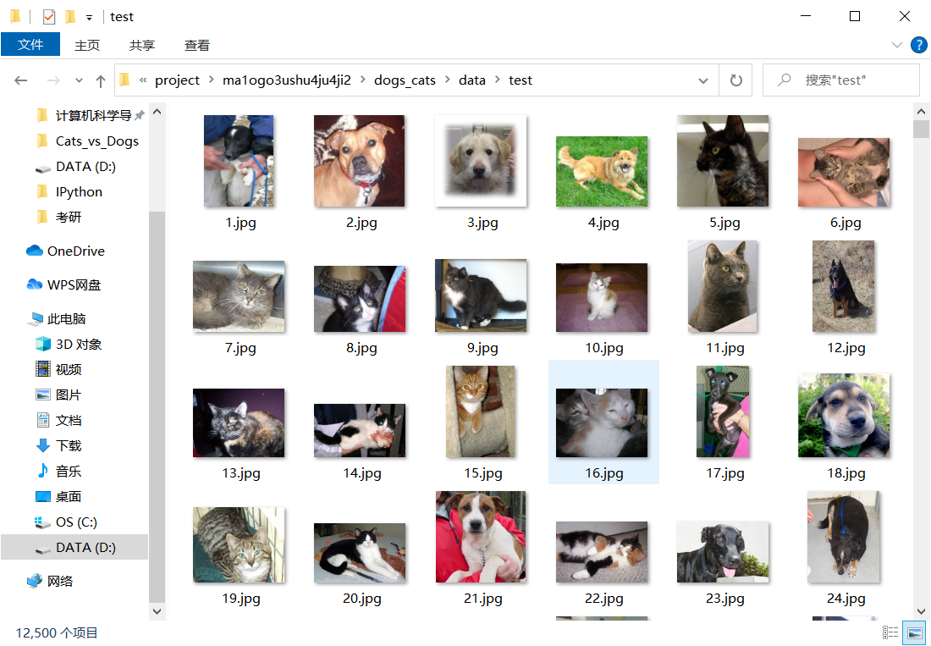
数据集
——Kaggle
其中，训练用的图片数据集在 dogs_cats/data 文件夹下；
整个数据集分为训练集和测试集：
训练集在 dogs_cats/data/train 文件夹内，有 25000 张图片，猫狗各 12500 张。
测试集在 dogs_cats/data/test 文件夹内有 12500 张，没有标明是猫还是狗。
部分图片展示如右图：

Slide 6
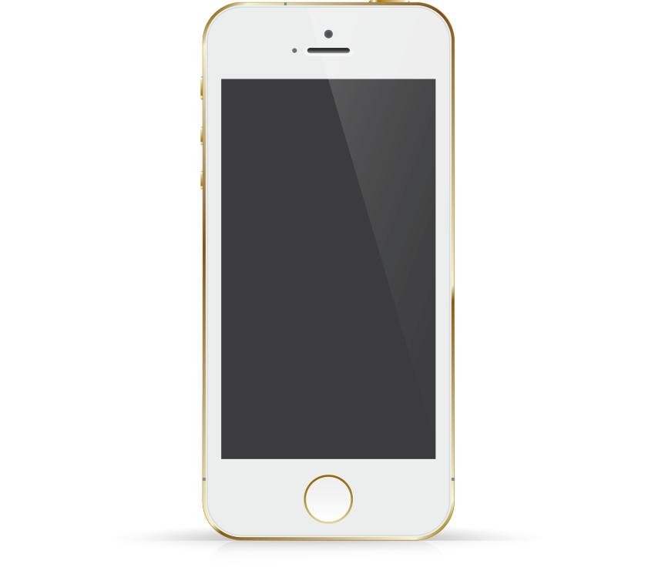

搭建环境
Main solutions
Win10 x64
PyCharm2019.3.3
1
2
Anaconda 3.0
keras2.4.3
TensorFlow 2.4
3
4
python3.8.5

Slide 7
设计思路

Slide 8
设计思路
Project Innovation Points
训练数据的导入
训练模型
测试训练结果
创建CNN模型

Slide 9
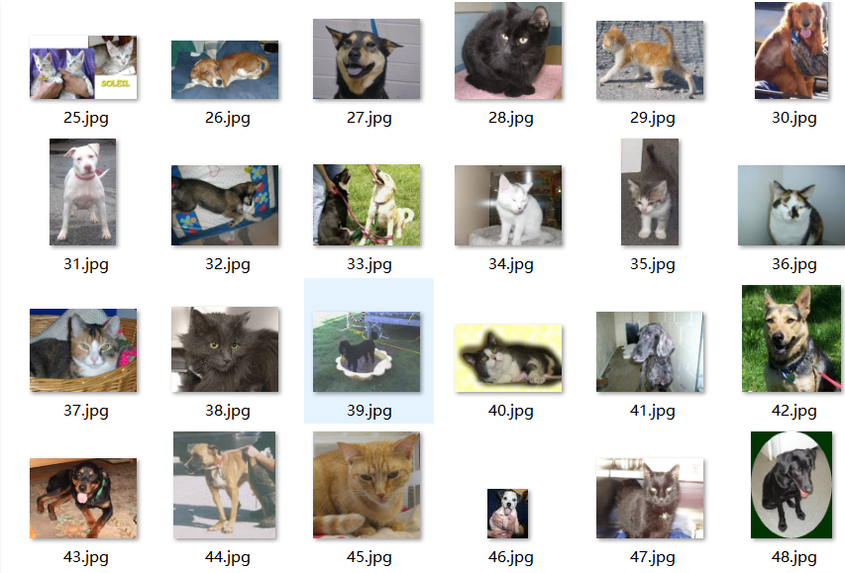
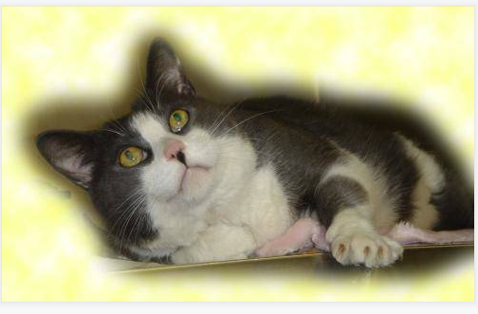
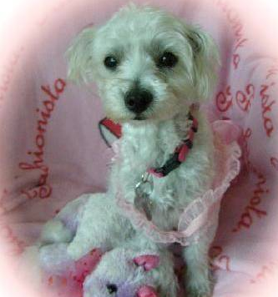
训练数据准备
This is a subtitle for your presentation
图片
标签
0
1

Slide 10
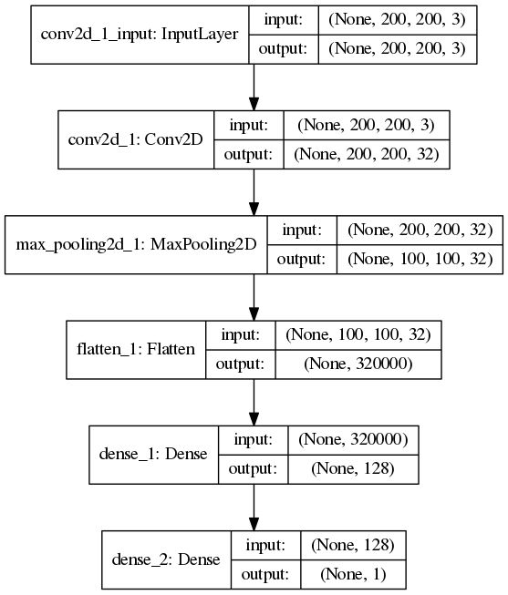
创建CNN模型
This is a subtitle for your presentation
1、首先从Keras（用Python编写的高级神经网络API）导入必要的开发库已经其他一些要用到的库，比如Sequential模型（只支持单输入，单输出的模型）、Conv2D（卷积层）、MaxPooling2D（最大池化层）、Flatten、Dense（全连接网络）等；
2、其中卷积层的卷积核数量为 32，卷积核尺寸为 3 X 3，激活函数为 ReLU，padding 设置为 same（卷积结果与原图片一样大）。
3、最大池化层的尺寸为 2 X 2。
模型结构图

Slide 11
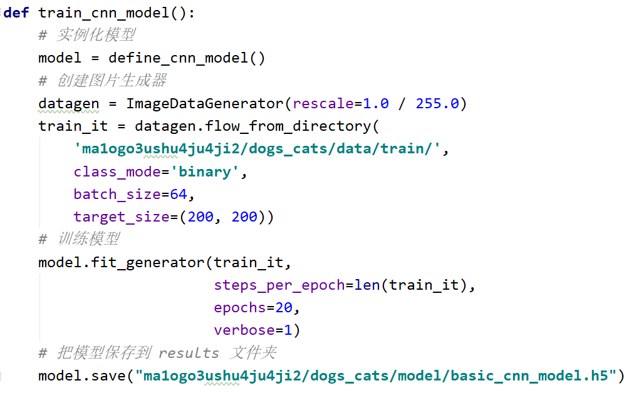
训练测试模型
This is a subtitle for your presentation

Slide 12
效果展示

Slide 13
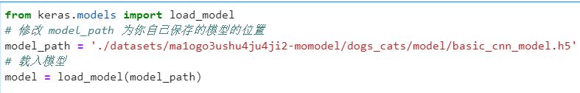
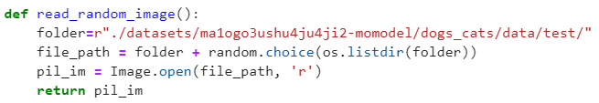

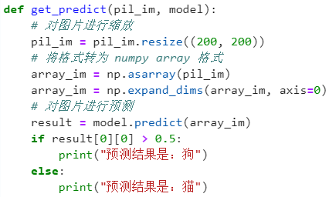
效果展示
Key technologies

Slide 14
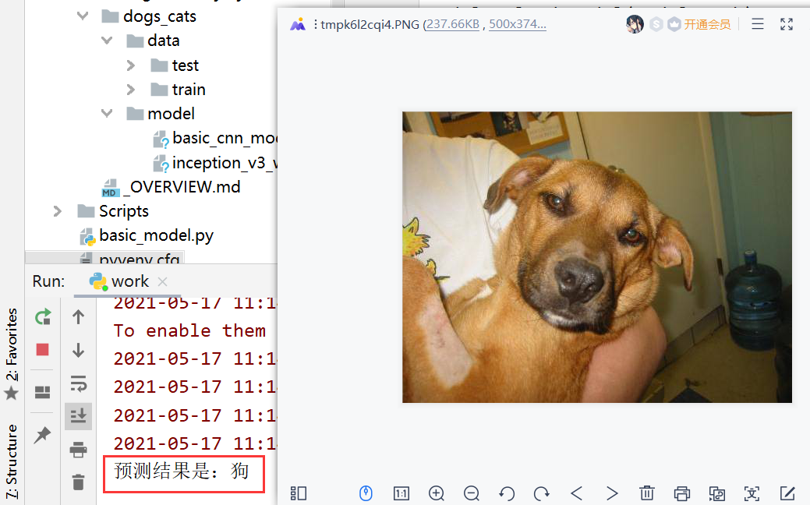

效果展示
Main issues at present
“Show our
results”

Slide 15
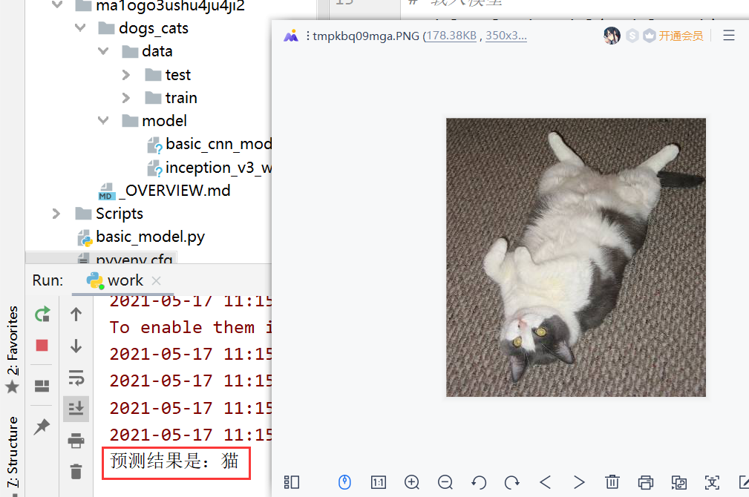
效果展示
Main issues at present
“Show our
results”

Slide 16
总结分析

Slide 17
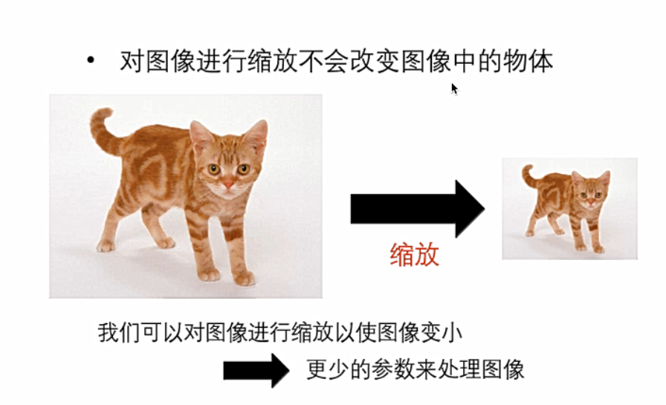
总结分析
Difficulties in practice
一、卷积神经网络主要的设计思想是更好的利用图片的性质：
1）图片中的模式比图片小的多，一个神经元不需要通过看整个图像去发现模式
2）图片中的同样模式会出现在图像的不同区域
3）对图片进行缩放不会改变图片中的物体

Slide 18
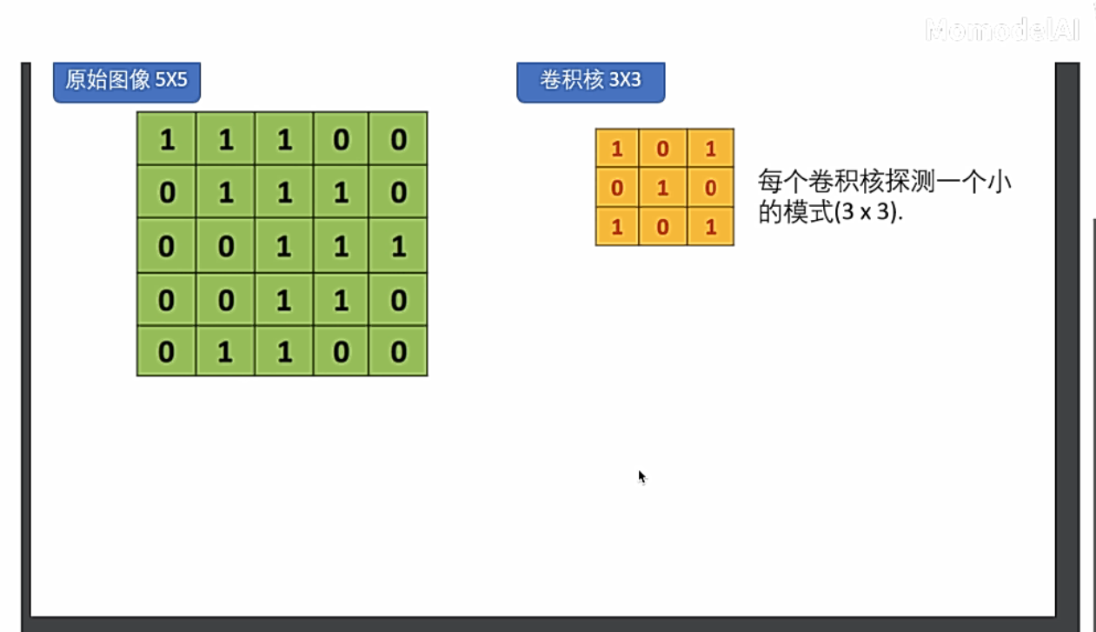
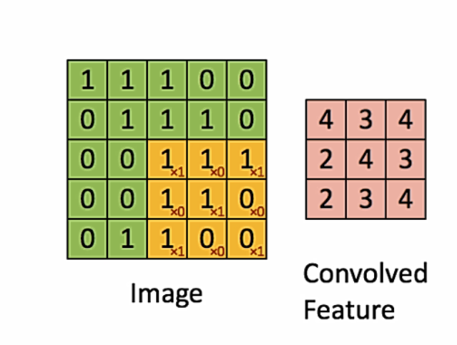
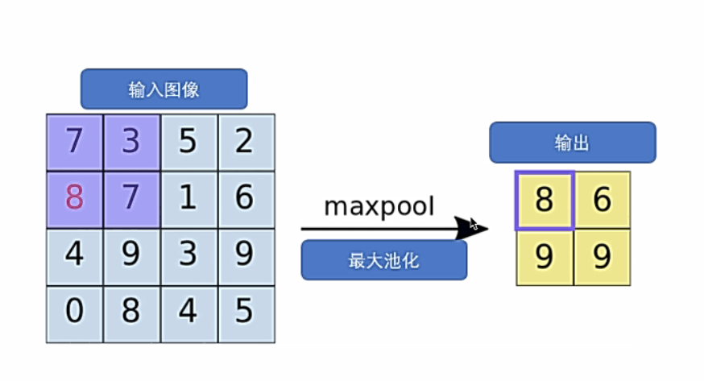
总结分析
Difficulties in practice
二、卷积层就是在图片中扫描特征（卷积核对层输入进行卷积，以生成输出张量）。
三、最大池化层：
缩放图片，减小参数。

Slide 19
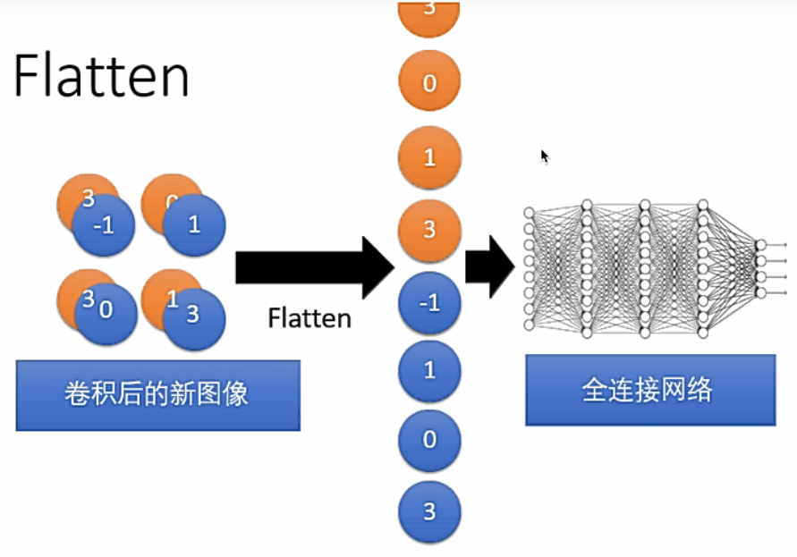
总结分析
Difficulties in practice
四、多次的卷积和池化后，再经过Flatten展开，连接一个全连接层。
在该项目中，通过创建卷积神经网络模型来识别猫和狗的图像，在迭代 20 个 epoch 时，，用训练的模型进行图像的测试，测试后可以达到约 95% 的准确率。
基于以上效果，我们还可以对结果进行优化，例如扩大数据集、增加模型训练次数等等来进一步提高模型的识别率。

Slide 20
敬请批评指正 ！
THANK YOU FOR WATCHING
陈梦妮

